Slide 1
মাল্টিমিডিয়া ক্লাশে সবাইকে সু-স্বাগতম
পৌরনীতি ও সু-শাসন, প্রথম পত্র

Slide 2
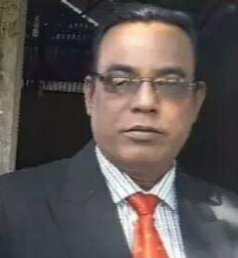
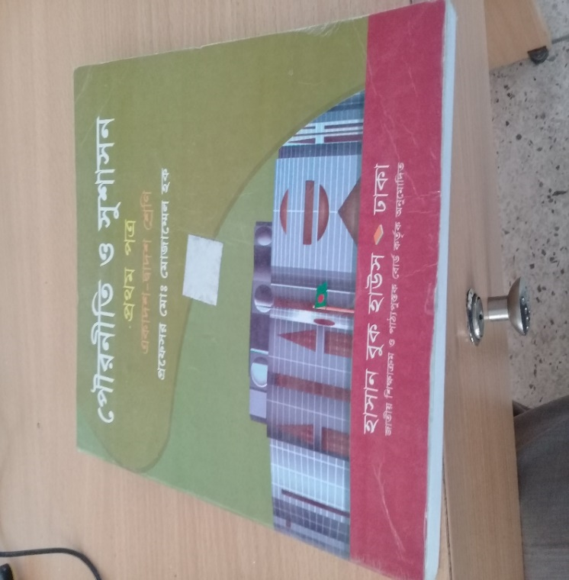
পরিচিতি
শ্রেণীঃ একাদশ,
পৌরনীতি ও সু-শাসন,
বিষয়ঃ জাতি ও জাতীয়তা ,
অধ্যায়ঃ দশম,
সময়ঃ৫০ মিনিট,
তারিখঃ০২/০৫/২০২০
মোঃ আজহারুল ইসলাম,
সহকারী অধ্যাপক,
জাংগালিয়া স্কুল এন্ড কলেজ,
পাকুন্দিয়া-কিশোরগঞ্জ,
মোবাইল নং ০১৭১২৩৮৯৭৫২,

Slide 4
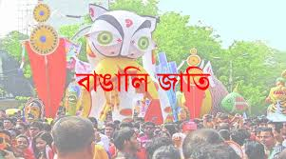

Slide 7
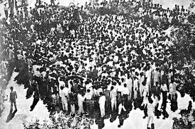

Slide 9
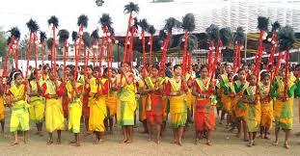

Slide 10
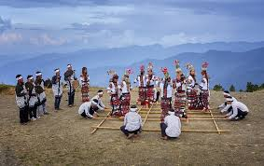

Slide 11
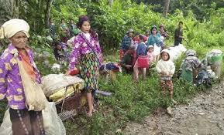

Slide 12
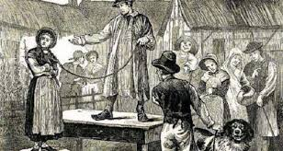

Slide 13
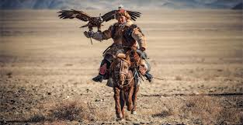

Slide 14
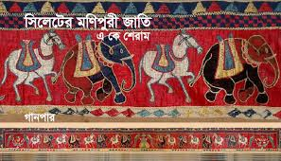

Slide 15
জাতি কিঃ-
উত্তরঃ রাজনৈতিক ভাবে সংগঠিত সমাজকেই জাতি বলে। জাতির ইংরেজী প্রতিশব্দ Nation যা ল্যাটিন শব্দ Natus থেকে উৎপত্তি হয়েছে। জাতি হলো নিদিষ্ট ভূখন্ডে বসবাসকারী এমন এক জনসমষ্টি যারা ধর্ম,ভাষা,সাহিত্য,সংস্কৃতি,কৃষ্টি এবং ঐতিহ্যের বন্ধনে আবদ্ধ এবং যাদের মধ্যে সামাজিক,রাজনৈতিক ও অর্থনৈতিক বিষয়ে ঐক্য বিদ্যমান।
জে,এইচ,হায়েস মতে, জাতীয়তাবোধে উব্দুদ্ধ জনসমাজ ঐক্যবদ্ধ হয়ে এবং সার্বভৌম স্বাধীনতা লাভ করে জাতিতে পরিন্ত হয়।
লর্ড ব্রাইস মতে, জাতি হলো রাজনৈতিক ভাবে সংগঠিত এমন এক জাতীয়তা যা স্বাধীন বা স্বাধীনতাকামী।
সুতরাং জাতি বলতে বুঝায় এমন এক রাজনৈতিক চেতনাসম্পন্ন জনসমাজ যারা একটি স্বাধীন রাষ্ট্রের অধিবাসী।

Slide 16
জাতীয়তা কিঃ-
উত্তরঃজাতীয়তার ইংরেজী প্রতিশব্দ হলো Nationality যা ল্যাটিন শব্দ Natio থেকে উৎপত্তি লাভ করেছে ,যার অর্থ জন্ম।কোন জনসমষ্টির মধ্যে যখন রাজনৈতিক চেতনার সঞ্চার হয়,তখন তাকে জাতীয়তা বলে। এ জন্যে জাতীয়তাকে বলা হয় রাজনৈতিক চেতনাসম্পন্ন জনসমাজ। জাতীয়তা বলতে বুঝি যাদের ভাষা,সাহিত্য,সংস্কৃতি,ধর্ম,বংশ,ইতিহাস,ঐতিহ্য এবং ভৌগলিক ইত্যাদি এক এবং নিদিষ্ট এলাকায় বসবাস করে যখন আলাদা মত পোষণ করে ,তখনই জাতীয়তার সৃষ্টি হয়। জাতীয়তা হচ্ছে এক ধরনের আধ্যাত্ন চেতনা ও মানসিক ধারনা।
অধ্যাপক রেনান এর মতে,ঞ্জাতীয়তা একটি মানসিক সত্তা এবং এক প্রকার সজিব মানসিকতা।
সুতরাং জাতীয়তার মধ্যে রাজনৈতিক চেতনা থাকলেও রাজনৈতিক সংগঠন থাকে না।

Slide 17
জাতীয়তার উপাদান সমূহঃ-
১।বংশগত ঐক্য,
২।ভাষাগত ঐক্য,
৩। ভৌগলিক ঐক্য,
৪।ধর্মগত ঐক্য,
৫। ইতিহাস ও ঐতিহ্যগত ঐক্য,
৬। আচরন গত ঐক্য,
৭। অর্থনৈতিক ঐক্য,

Slide 18
জাতি ও জাতীয়তার মধ্যে প্রার্থক্য সমূহঃ-
জাতীয়তা | জাতি
১। এক ধরনের মানসিক ধারনা | ১। এটি বাস্তব রাজনৈতিক চেতনা
২। রাজনৈতিক সংগঠন অনুপস্থিত | ২। রাজনৈতিক সংগঠন বর্তমান
৩। স্বাধীন নাও হতে পারে | ৩। স্বাধীন বা স্বাধীনতা সংগ্রামে লিপ্ত
৪। এটি অভিন্ন ভাষা ও মানসিক ঐক্যানুভূতি, | ৪। জাতি গঠনের পূর্বশর্ত স্বাধীনতা,

Slide 19
শিক্ষন ফলঃ-
এই পাঠের শেষে,
১। জাতি কি তা বলতে পারবে,
২। জাতি ও জাতীয়তার মধ্যে প্রার্থক্য কি তা ব্যাখ্যা করতে পারবে,
৩। জাতীয়তার উপাদান সমূহ কি কি তা বিশ্লেষণ করতে পারবে,

Slide 20
আজকের পাঠ ঘোষণাঃ-
জাতি কি,জাতীয়তা কি,জাতি ও জাতীয়তার মধ্যে প্রার্থক্য কি কি এবং জাতীয়তার উপাদান সমূহ কি কি,ইত্যাদি ?

Slide 21
দলীয় কাজঃ-
ক দলঃ জাতি বলতে কি বুঝ ?
খ দলঃ জাতীয়তা বলতে কি বুঝ?

Slide 22
একক কাজঃ-
জাতীয়তার উপাদান সমূহ কি কি ব্যাখ্যা কর?

Slide 23
জোড়ায় কাজঃ-
বংশগত ঐক্য বলতে কি বুঝ ?
ভৌগলিক ঐক্য বলতে কি বুঝ ?

Slide 24
মূল্যায়নঃ-
১। জাতি বলতে কি বুঝ ?
২। জাতীয়তা বলতে কি বুঝ ?
৩। ধর্মগত ঐক্য বলতে কি বুঝ ?
৪। ভাষাগত ঐক্য বলতে কি বুঝ ?
৫। অর্থনৈতিক ঐক্য বলতে কি বুঝ ?

Slide 25
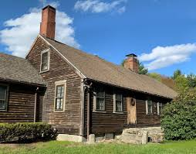
বাড়ির কাজঃ-
১। জাতি ও জাতীয়তার মধ্যে প্রার্থক্য কি কি, এ বিষয়ে একটি প্রতিবেদন লিখে জমা দিবা।

Slide 26
সবাইকে অসংখ্য ধন্যবাদ

